Slide 1

Тест на внимательность
Выполнила Плюханова Арина
Наставник – Косов Родион Максимович

Slide 2
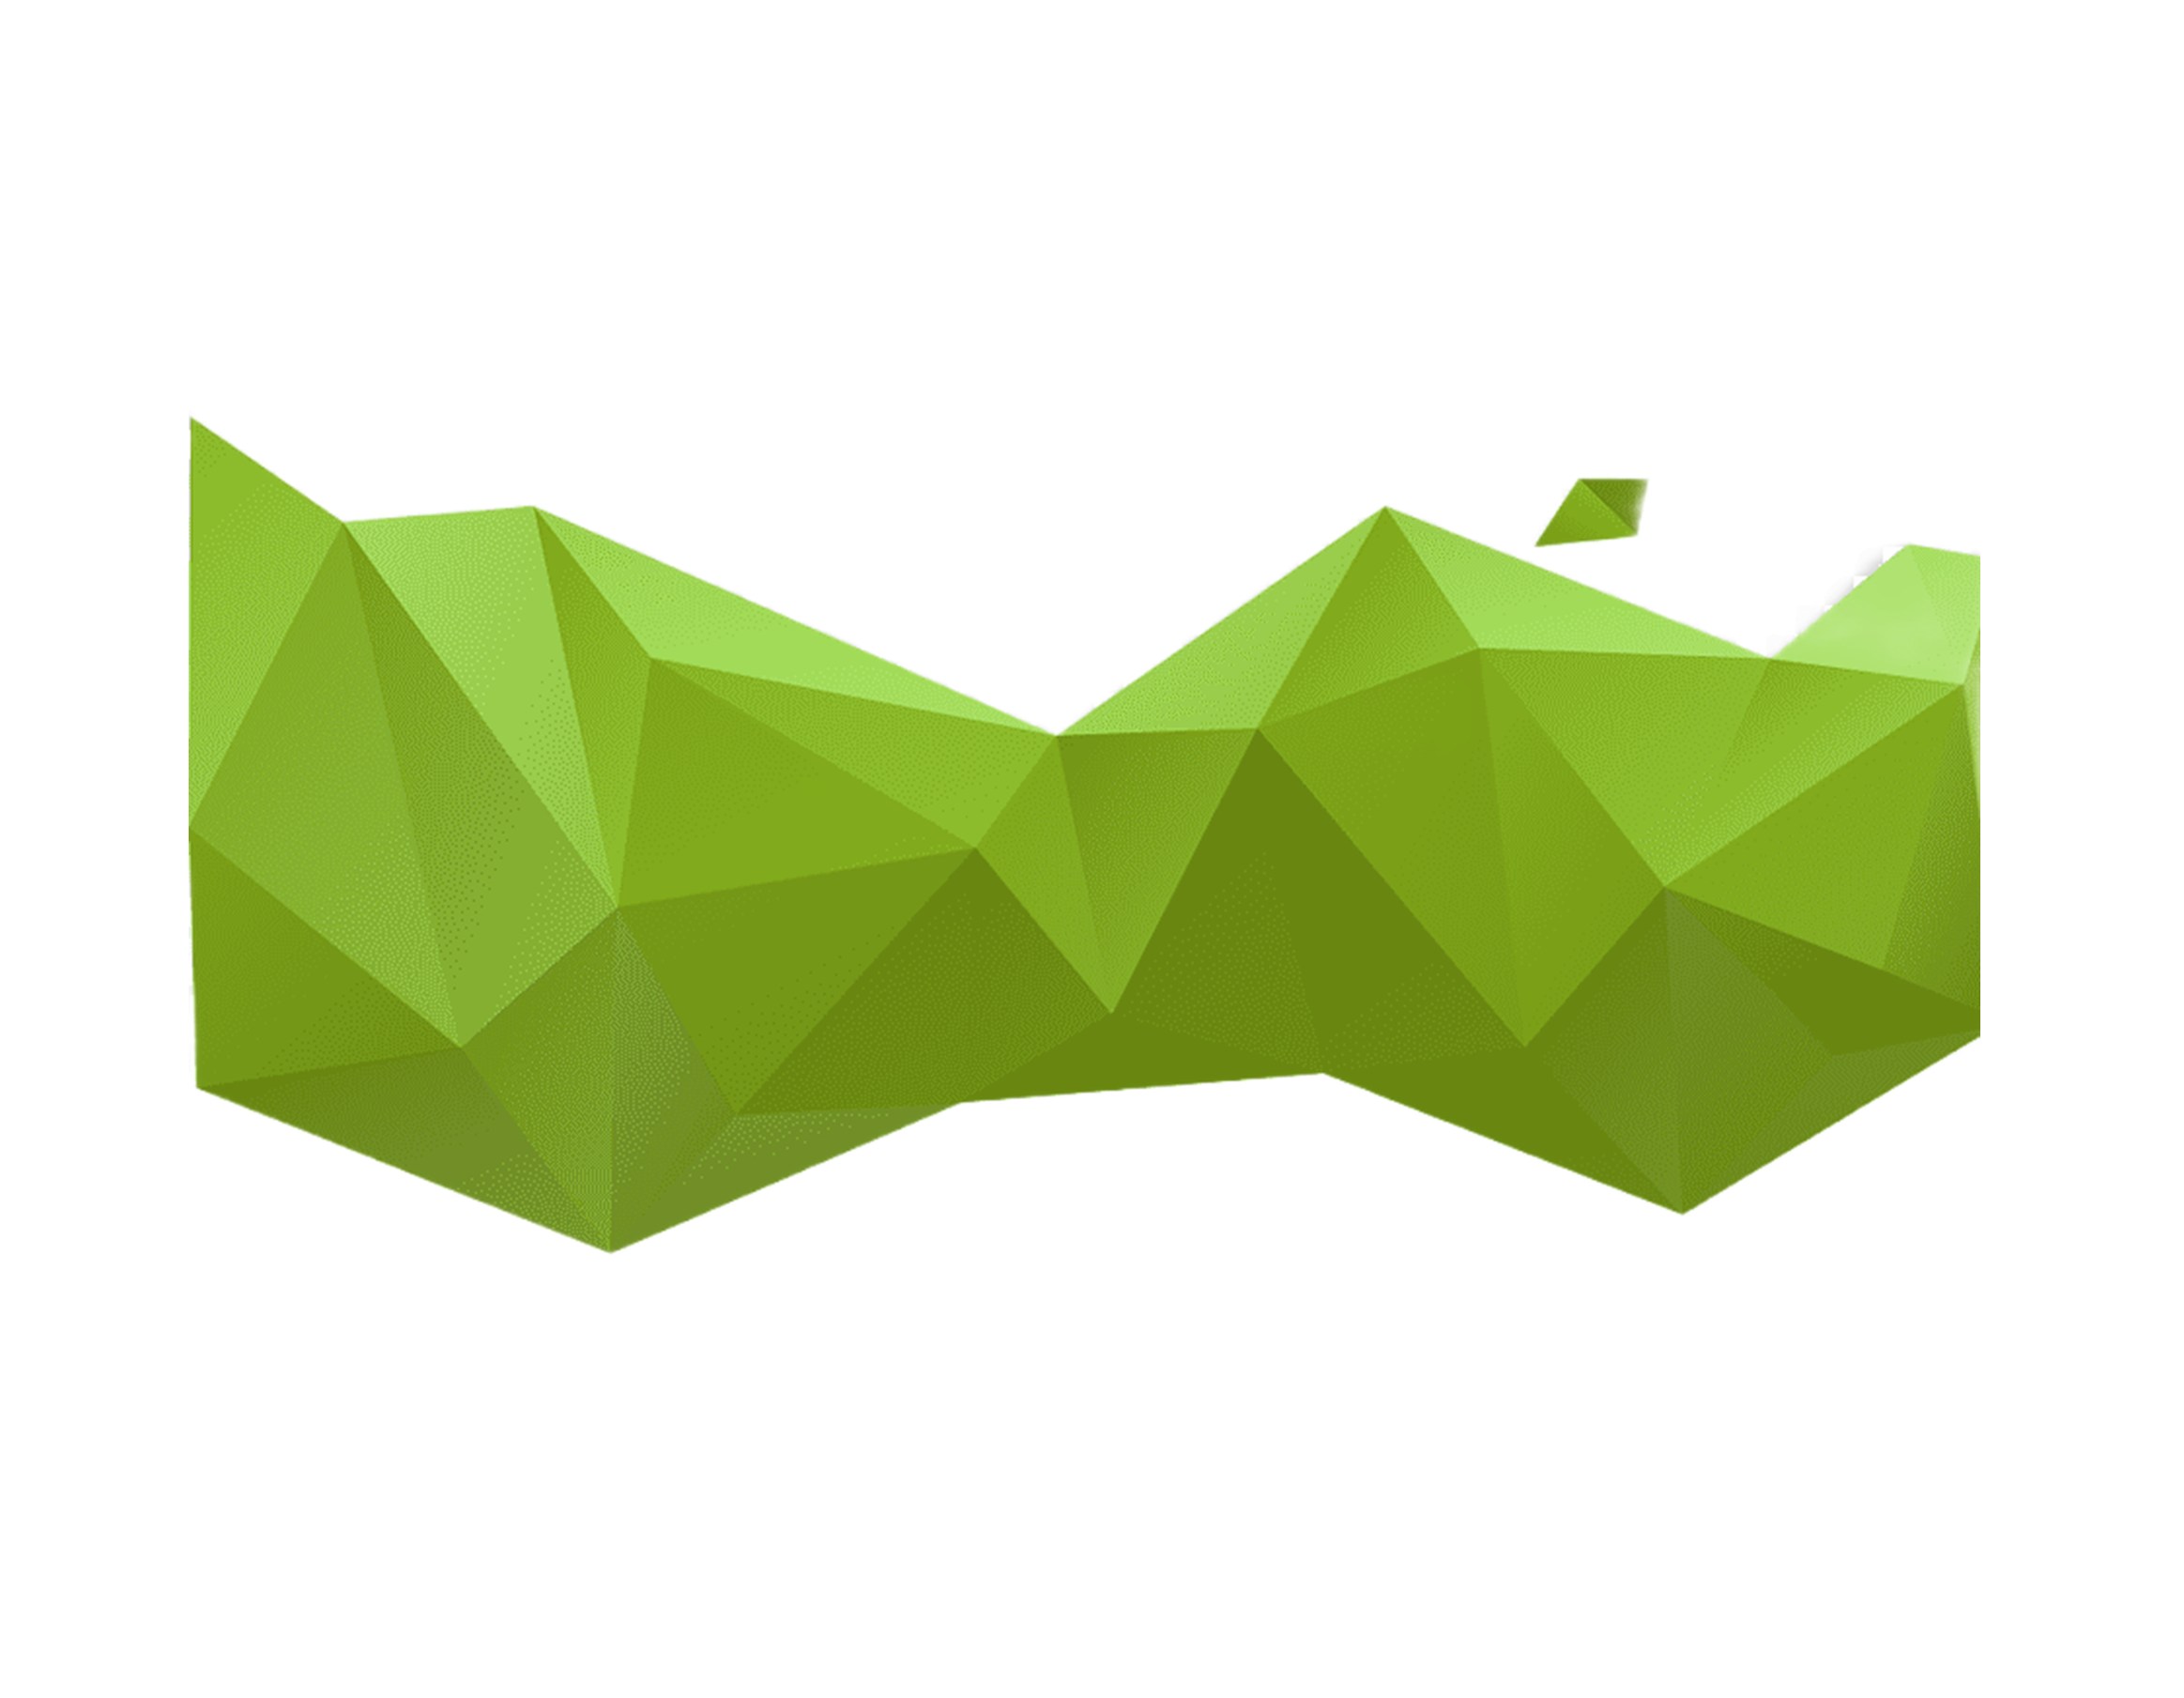
Проблема проекта
Внимательность играет важную роль в повседневной жизни ребенка. Этот навык поможет им успешно выполнять задания в школе, улучшит концентрацию и память. Также внимательность способствует лучшему восприятию окружающего мира и позволяет обращать внимание на детали, которые могут быть важными.
Прохождение теста на внимательность может быть занимательным и увлекательным занятием для детей. Оно поможет им развить логику, улучшить реакцию и научиться анализировать информацию. Кроме того, хорошая внимательность поможет детям предотвращать опасные ситуации и принимать обоснованные решения.

Slide 3


Целевая аудитория:
Дети от 3 до 7 лет которые уже разбираются в цветах и геометрических фигурах
Основные функции проекта:
Обучение детей внимательности
Развитие памяти
Развитие самоанализа

Slide 4
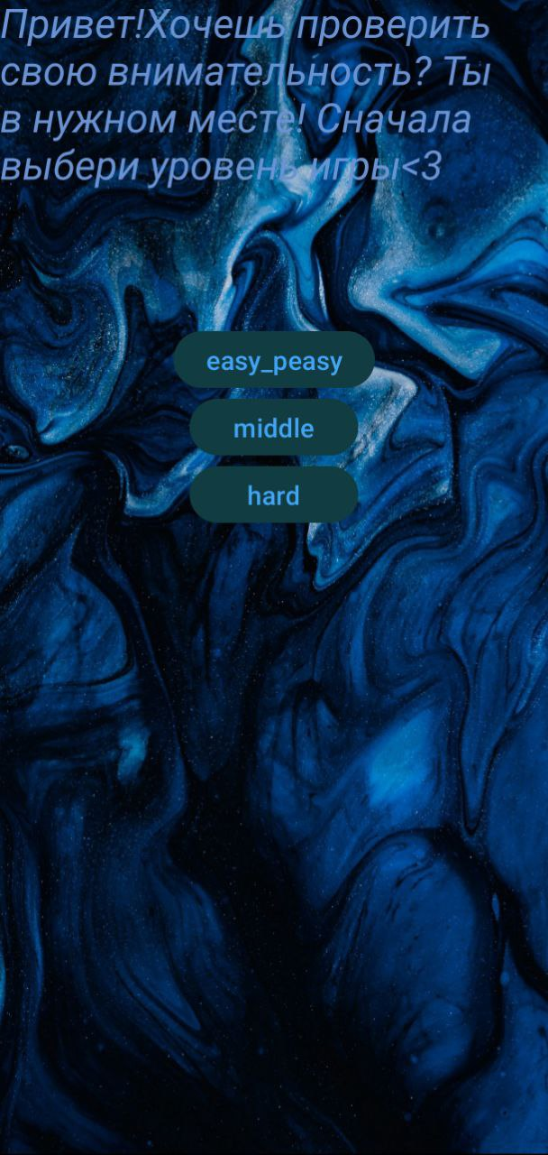
Скриншоты
Главный экран – здесь можно выбрать уровень игры
Кнопка, переводящая в лёгкий режим игры
Кнопка, переводящая в средний режим игры
Кнопка, переводящая в сложный режим игры

Slide 5
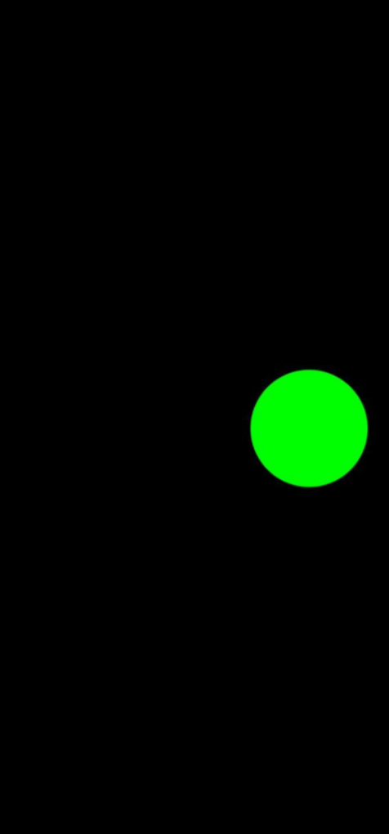
Игровой экран – здесь происходит основное действие теста
В зависимости от режима игры на этом экране появляются 4 различных фигуры, ваша главная задача – запомнить их.

Slide 6
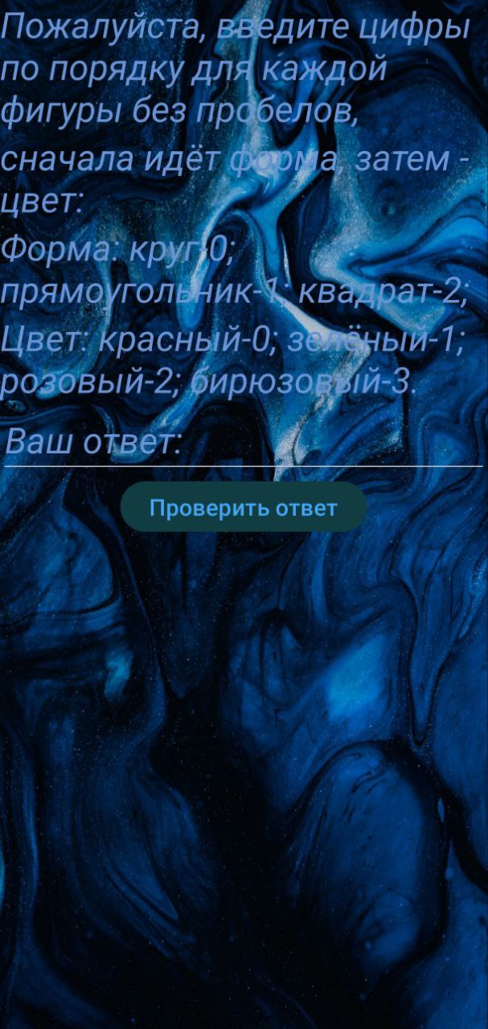
Проверочный экран - экран где пользователь должен ввести ответ на тест и далее программа выведет, был ответ верным или нет
Поле для ввода ответа
Кнопка для проверки ответа
Поле, где показывается статус ответа (верен или нет)

Slide 7
Спасибо за внимание!

